Slide 1

БОДРЯЩАЯ ГИМНАСТИКА В РЕЖИМНЫХ МОМЕНТАХ, КАК ЧАСТЬ ФИЗИЧЕСКОГО РАЗВИТИЯ ДЕТЕЙ

Slide 2
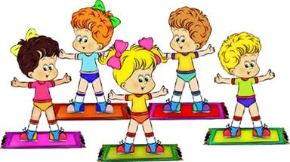
Основная цель гимнастики после дневного сна –
поднять настроение и мышечный тонус детей
с помощью воздушных ванн и физических
упражнений. Сохранять и укреплять здоровье детей.

Slide 3
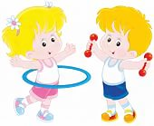
Задачи
Оздоровительные
Укреплять опорно- двигательный аппарат
Совершенствовать и развивать координацию движений
Повысить жизненный тонус и эмоциональное состояние
Укрепить иммунитет.

Slide 4
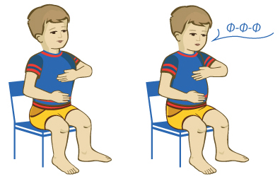
Обучающие
Учить детей дышать через нос
Упражнять в плавном свободном выдохе
формировать умение выполнять движения по показу взрослого

Slide 5
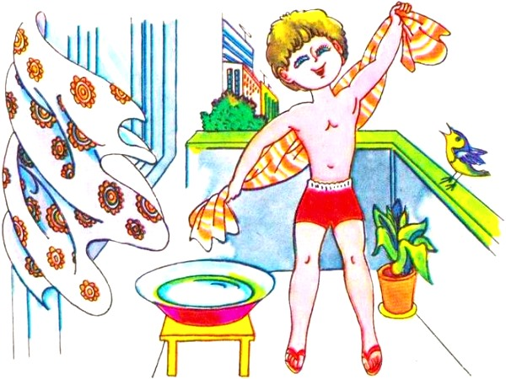
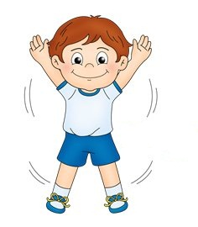
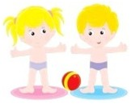
Воспитательные
- Воспитывать привычку вести здоровый образ жизни

Slide 6
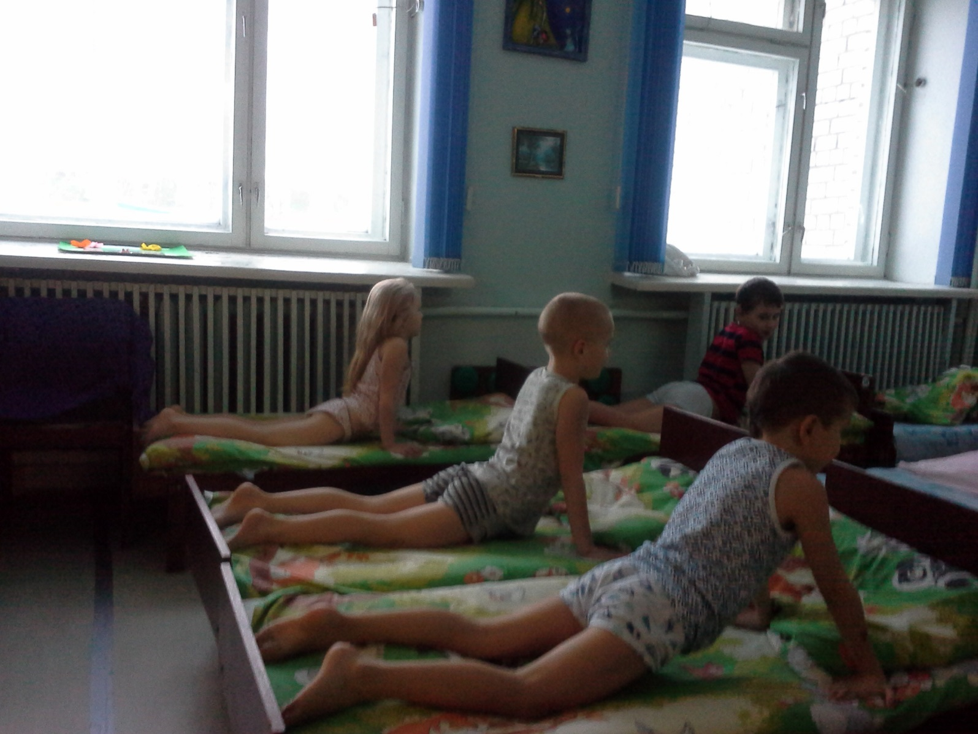
Разминочные упражнения в постели
Корригирующие
упражнения
для профилактики нарушения осанки

Slide 7
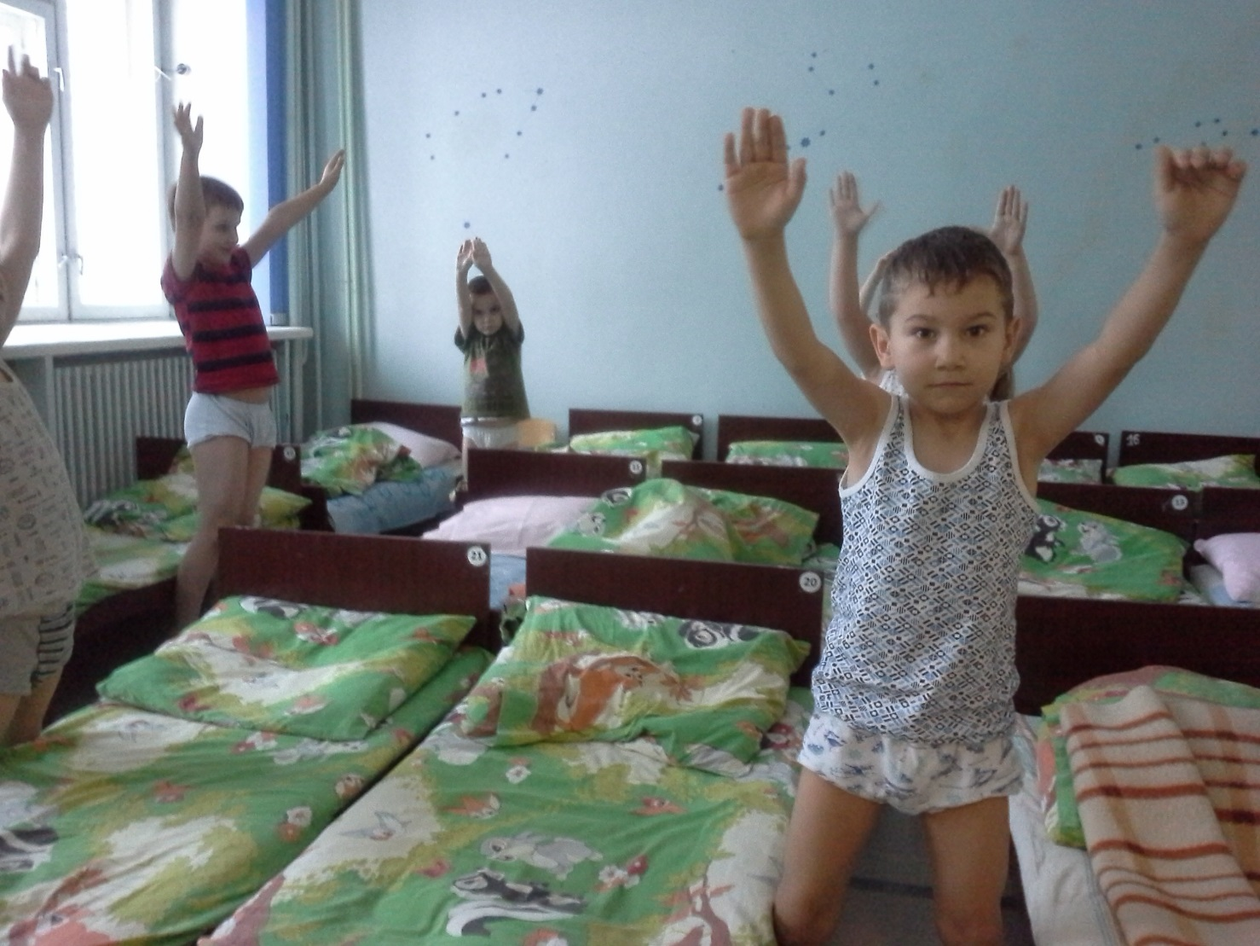
Общеразвивающие упражнения у кровати
(Дыхательная гимнастика)

Slide 8
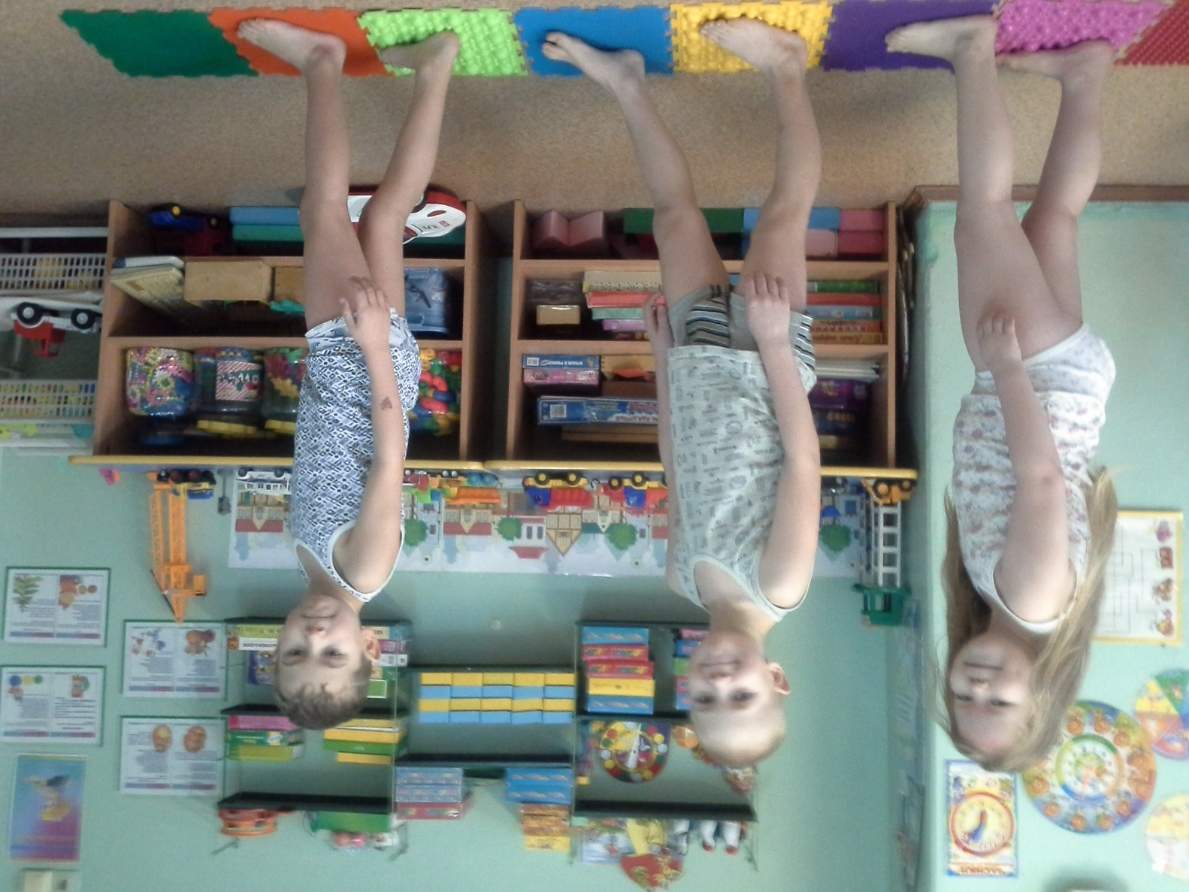
Ходьба по массажным коврикам
(Профилактика плоскостопия)

Slide 9
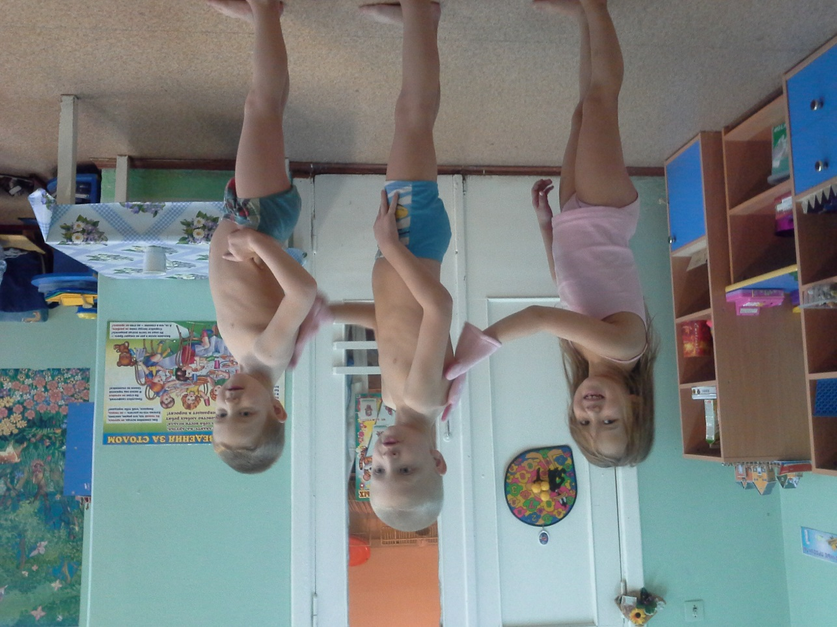
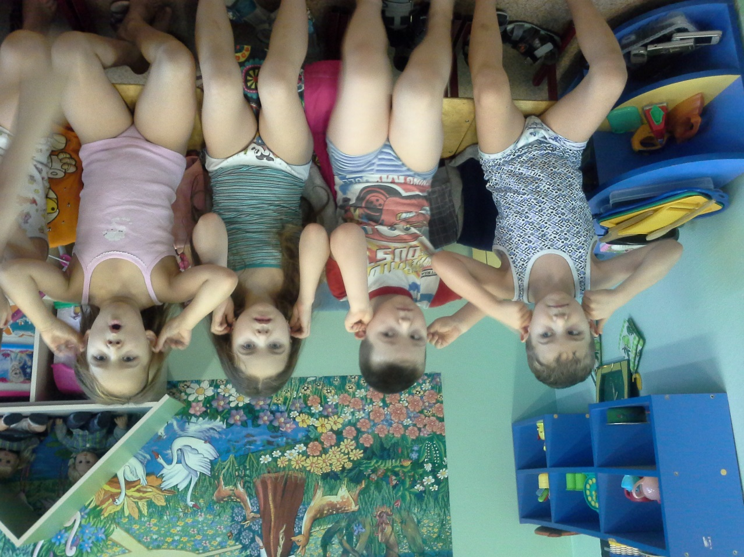
Простой и точечный самомассаж

Slide 10
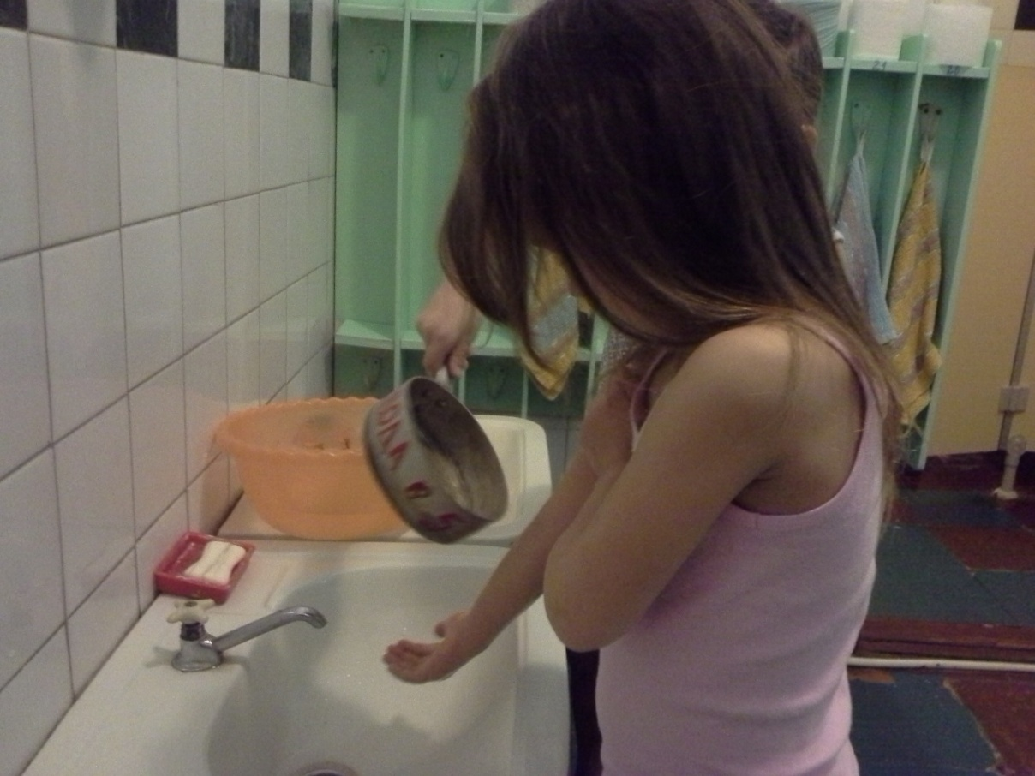
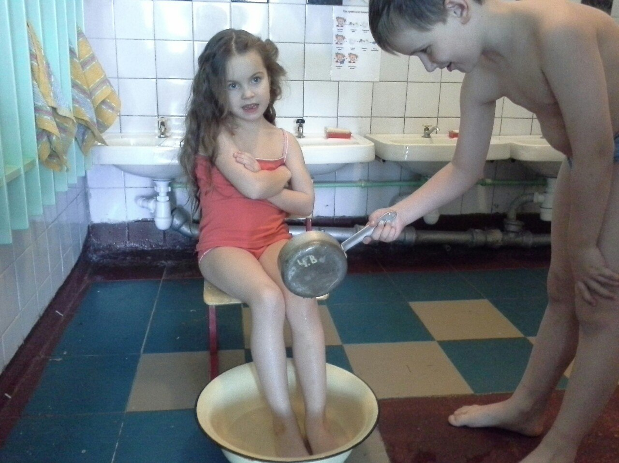
Обливание холодной водой
(рук и ног)

Slide 11

Спасибо за внимание
Воспитатели группы №5
Копнина Елена Степановна
Пушкина Марина Николаевна

